Slide 1

ҚАЗАҚ ӘДЕБИЕТІ
9-СЫНЫП

Slide 2

Бөлімнің тақырыбы
3-бөлім: Адам жанының құпиясы
Сабақтың тақырыбы
Бейімбет Майлин «Шұғаның белгісі» хикаяты

Slide 3

Оқу мақсат(тар)ы
Мақсаты: Б/С 9.3.2. 1 - шығармадағы ұрпақтар сабақтастығы көрінісін заманауи тұрғыда салыстырып, жаңашылдығына баға беру;
Сіздің білетініңіз:
Бейімбет Майлиннің «Шұғаның белгісі» шығармасы
Сіздің меңгеретініңіз:
«Шұғаның белгісі» шығармасын заманауи тұрғыда салыстырып, жаңашылдығына баға бересіз.

Slide 4

Бағалау критерийлері
Хикаятты еркін талдай алады;
Шығарманы заманауи тұрғыда салыстырып, жаңашылдығына баға береді.

Slide 5


Бейімбет Майлиннің шығармашылығы туралы қызықты бейнематериал көріп алайық.

Slide 6
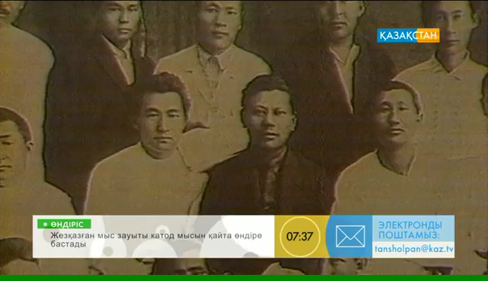

Slide 7

Бейімбет Майлиннің шығармашылығына қатысты бейнематериал тамашаладыңыздар. Ал бүгінгі тақырып «Шұғаның белгісі» шығармасы.
«Шұғаның белгісі» - қазақ прозасының шоқтығы биік туындыларының бірі. Мұнда кейіпкер образдары біртіндеп, оқиға желісі бойынша, басынан өткен істердің арқасында анықталып, көрініп отырады. Махаббатқа деген адалдық, ақылдылық, сезімнің нәзік тұстары қазақ жастарына тән әдеп пен иба салт-дәстүрге сіңіріле отырып баяндалған. Жазушы Шұғаның ажарлығымен қоса мінезінің салмақты, ұстамды, ақылды екенін көрсетеді. Өз заманының қыздарымен салыстыру арқылы Шұғаны биікке көтереді. Әрине, бұл көпке күйе жағу емес. Ал «Сол Шұғалар хатты зорға танушы еді. Сонда да осы күнгінің оқыған он қызына бергісіз еді» деу арқылы Шұғаның зеректігінен, білімпаздығынан хабар береді.

Slide 8


№1 тапсырма.
Кестені толтырыңыз. Басты кейіпкерлерге сипаттама беріп көрейік. Шығарманы оқу барысында қандай адам болып елестеді?
Кейіпкер | Жас мөлшері | Түр әлпеті | Мінезі | Әлеуметтік жағдайы
Шұға Әбдірахман Айнабай
№1 тапсырма. Кестені толтырыңыз. Кейіпкерге сипаттама беріп көрейік. Өлең оқу барысында қандай адам болып елестеді?
Дескрипторлар:
Кейіпкерге сипаттама береді;
Шығарманы өз бетінше талдап үйренеді.

Slide 9
Өзіңді тексер
Кейіпкер | Жас мөлшері | Түр әлпеті | Мінезі | Әлеуметтік жағдайы
Шұға Әбдірахман Айнабай | 15-16 жас 18-19 жас 50-55 жас | Аққұба, бұраң бел, қолаң шаш, өте сұлу Қара торы, сымбатты, бойы ұзын Қызыл көз, шоқша сақал, қара торы | Нәзік, салмақты мейірімді, кіршіксіз махаббат иесі Адал, уәдеге берік, батыл Өтірікші, айлакер, қу | Жағдайы жақсы Жағдайы төмен Жағдайы жақсы
№1 тапсырма. Кестені толтырыңыз. Кейіпкерге сипаттама беріп көрейік. Өлең оқу барысында қандай адам болып елестеді?

Slide 10


№2 Тапсырма.
Венн диаграммасын толтыру. Шығарманың басты кейіпкерлерін қазіргі заманғы жастармен салыстырып, ұқсас жақтарына, жаңашылдығына баға беріңіз.
Шұға
Қазіргі заманауи қыздар
Әбдірахман
Қазіргі заманауи жігіттер

Slide 11
Ә
Өзіңді тексер
Шұға махаббатқа адал, ұстамды, мейірімді, ар-ұятты бірінші орынға қоятын өте ақылды жан.
Заманауи қыздар
Білімді, көздері ашық, еркін, батыл, өз ойларын ашық жеткізеді
Әбдірахман
Білімді, сабырлы, адал, намысқой, уәдеге берік, ақкөңіл, ақын, батыл
Заманауи жігіттер
Еркін, қысылмай өз ойларын айтып, іс-әрекеттерін жүзеге асырады.

Slide 12

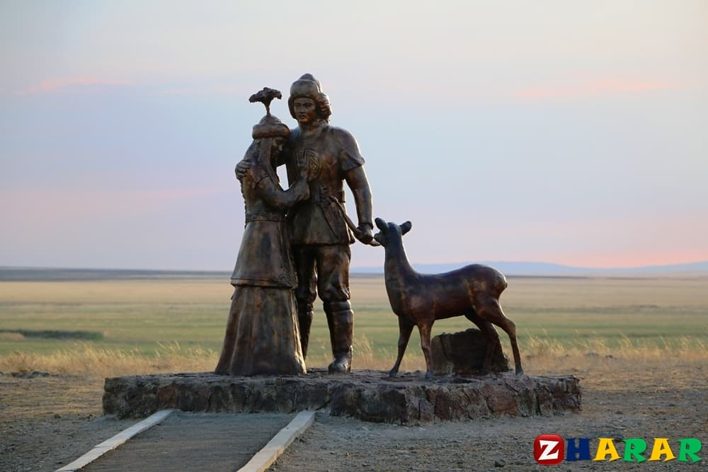
Бекіту тапсырмасы.
Шығарманың мазмұнына сәйкес ойымызды мақал-мәтелмен түйіндейік. Қандай мақал-мәтелдердер, ғибратты сөздер шығарма мазмұнына сәйкес келеді деп ойлайсың?
Дескриптор:
Шығарма мазмұнына байланысты мақал-мәтел мен ғибратты сөз жазады;

Slide 13

Өзіңді тексер
Махаббат молаға да мойымайды.
2. Азапсыз махаббат —
Арзан махаббат.
3. Ғашықтың тілі - тілсіз тіл,
Көзбен көр де ішпен біл.
4. Екі жасты қосқанның сауабы бар,
Дос арасын ашқанның обалы бар.
5. Гүл өссе жердің көркі,
Қыз өссе елдің көркі.
6. Қас жүйрікте сын болмас, қас сұлуда мін болмас.

Slide 14

Ққь
Қорытынды
Сіз білдіңіз:
Бейімбет Майлиннің «Шұғаның белгісі» хикаяты
Сіз меңгердіңіз:
«Шұғаның белгісі» шығармасын заманауи тұрғыда салыстырып, жаңашылдығына баға бере аласыз.

Slide 15


Қосымша тапсырма.
«Қазіргі қоғамдағы әйел адамдардың рөлі» тақырыбында өз көзқарасыңызды білдіріп, ойтолғау жазып көріңіз.

